Slide 1
DỤNG CỤ VI PHẪU DỤNG CỤ PHÓNG ĐẠI
Bs Võ Hòa Khánh
Khoa Vi Phẫu Tạo Hình- BV CTCH
15 – 03 - 2010

Slide 2
DỤNG CỤ VI PHẪU
DỤNG CỤ KẸP KIM VI PHẪU
NHÍP VI PHẪU
KÉO VI PHẪU
KẸP MẠCH MÁU

Slide 3
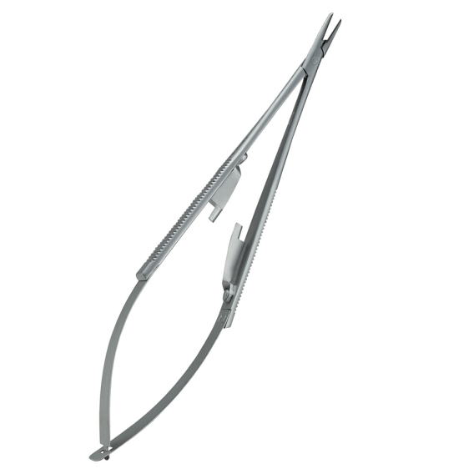
DỤNG CỤ KẸP KIM ( Needle holder )
Dùng kẹp kim khâu vi phẫu
Đầu nhỏ
Đầu thẳng hoặc cong
Có khóa hoặc không khóa
Thân tròn hoặc dẹp

Slide 4
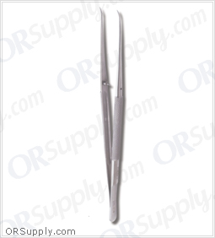
Nhíp vi phẫu ( MICROSURGERY FORCEPS )
Không có mấu
Thân tròn, đầu nhỏ, nhọn
Đầu thẳng hoặc cong
Bóc tách, kẹp chỉ vi phẫu, thần kinh, mạch máu

Slide 5
KÉO VI PHẪU ( MICROSURGERY SCISSORS )
Lưỡi kéo mỏng
Rất bén
Đầu kéo cong hoặc thẳng
Thường thân kéo dẹp

Slide 6
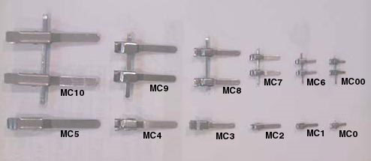
Kẹp mạch máu ( MICRO VESSEL CLAMPS )
Có loại kẹp đơn và kẹp đôi
Kẹp thành mạch không cho chảy máu
Giúp kéo mạch máu lại gần để dễ khâu nối
TAMAI , HEIFETZ

Slide 7
KÍNH LÚP
KÍNH LÚP ĐƠN GiẢN
Độ phóng đại từ 2X - 4X :
Đeo vô đầu
Đơn giản , dễ xử dụng, chỉ cần di chuyển đầu
Khoảng cách làm việc ngắn < 10cm

Slide 8
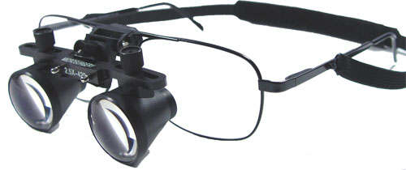
KÍNH Lúp THEO KiỂU GALLILEO ( GALLILEO LOUP MAGNIFIER )
Độ phóng đại từ 3X - 6X : Chỉ sử dụng để khâu nối các cấu trúc có độ nhỏ vừa phải : mạch máu cẳng tay, cổ tay, bao ngoài dây thần kinh, bóc tách vạt da …
Khoảng cách làm việc từ 20 – 40 cm
Có thể di chuyển và điều chỉnh dễ dàng

Slide 9
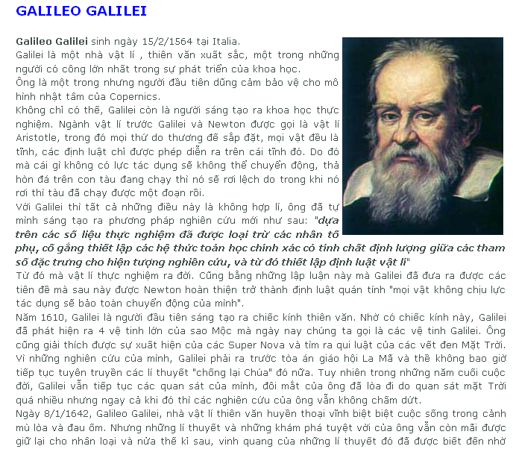

Slide 10
KÍNH HiỂN VI
Gia tăng độ phóng đại
Cho phép quan sát các cấu trúc với nhiều mức độ phóng đại khác nhau, thường từ 4X đến 20X
Có khung treo ( giá đỡ ) di động riêng
Ảnh nhìn thấy là ảnh nổi cùng chiều với vật
Có ánh sáng riêng
Có thể điều chỉnh bằng tay hoặc chân

Slide 11
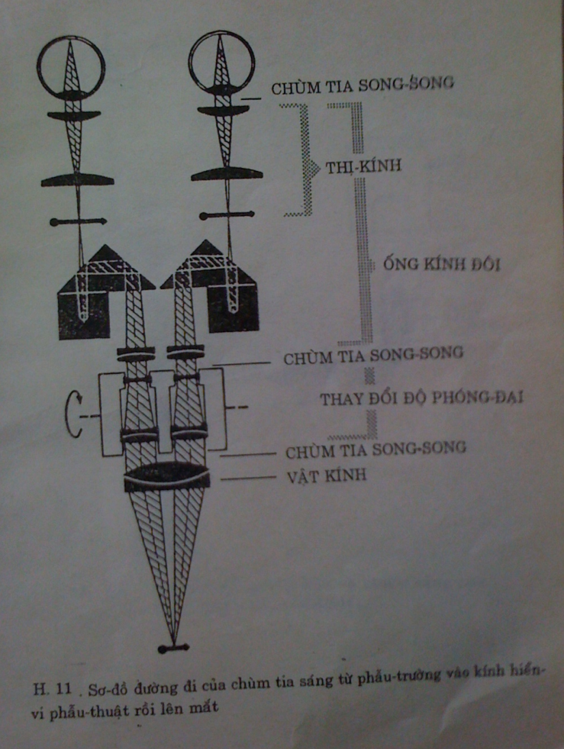
KÍNH HiỂN VI

Slide 12
HỆ THỐNG QUANG HỌC
Dùng nguyên tắc của một kính thiên văn với 2 kính hội tụ
Vật kính : phóng đại thấp
Thị kính : độ phóng đại cao
Ảnh nhìn thấy là ảnh thật ngược chiều với vật, sau đó dùng 2 lăng kính vuông góc đối diện để xoay ảnh để có ảnh thuận chiều
Khoảng cách của thị kính có thể thay đổi

Slide 13
HỆ THỐNG QUANG HỌC
Thay đổi độ phóng đại bằng cách sử dụng núm xoay điều chỉnh
Thay đổi độ rõ nét bằng cách thay đổi khoảng cách làm việc và thị kính
Phẫu trường được nhìn thấy là một vòng tròn duy nhất, không so le
Đường kính phẫu trường thay đổi theo độ phóng đại

Slide 14
HỆ THỐNG CHIẾU SÁNG
KHV có hệ thống chiếu sáng riêng
Độ chiếu sáng sẽ giảm khi gia tăng độ phóng đại
Sử dụng ánh sáng lạnh để ít làm gia tăng nhiệt độ

Slide 15
HỆ THỐNG KHUNG TREO
Trụ đứng thường có bánh xe để di chuyển
Có các cánh tay đòn ngang, dọc
Mục tiêu giúp PTV điều chỉnh kính lên xuống, qua lại trong không gian 3 chiều

Slide 16
HỆ THỐNG ĐiỀU CHỈNH
Núm điều chỉnh bằng tay
Điều chỉnh bằng bàn đạp chân

Slide 17
CÁCH SỬ DỤNG KÍNH HiỂN VI PHẪU THUẬT
Cắm điện và bật công tắc
Điều chỉnh vị trí KHV
Điều chỉnh thị kính cho phù hợp với 2 đồng tử
Điều chỉnh độ nét của ảnh
Điều chỉnh ánh sáng
Gia tăng độ phóng đại

